Slide 1

주요 경제지수에 따른 금리 예측
<진행 상황>
학 번: 202044005
이 름: 김 동 혁
담당교수: 민 정 혜
날 짜 : 24/11/10
Dept. of Computer Science and Engineering

Slide 2
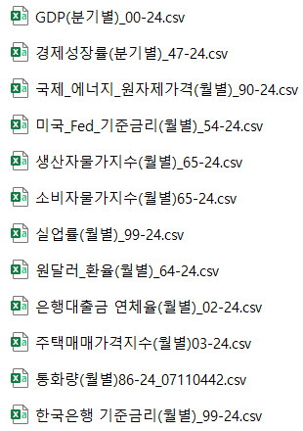
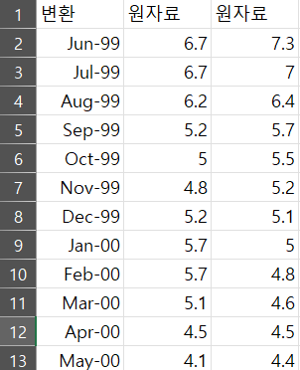
프로젝트 진행 상황
자료수집
결측치 처리
결측치 제거
결측치 채우기
피처 엔지니어링
분기별 데이터 월간 데이터로 변경
스케일링
데이터 시각화
상관관계 분석
데이터 선별 및 특성 선별
예측 모델 생성
모델 평가
계획
실업률
수집한 자료

Slide 3
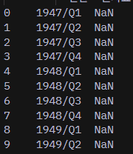


프로젝트 진행 상황
데이터 수집: 금리 결정에 영향을 주는 요인을 조사 후 해당 데이터 수집
참고 자료
자본시장 연구원, 한국은행 자료 등
데이터 수집 기준
물가에 영향을 주는가?
소득에 영향을 주는가?
대출에 영향을 주는가?
환율에 영향을 주는가?
결측치 삭제: 데이터가 전부 Nan 값인 경우
결측치 채우기
이동 평균(Moving Average)을 활용
index 값 변경
아래와 같이 구분할 수 없는 index로 구분
ECOS에서 자료를 가져올 때 문제 발생으로 추측
수집
정제
실업률
에너지 원자재 가격

